Slide 1

Xin chào tất cả các con!

Slide 2












CHƠI TRỐN TÌM
CÙNG BẠCH TUYẾT VÀ 7 CHÚ LÙN

Slide 3








Số liền sau của 55 là?
A.52
B.57
C.54
D. 56
ĐÚNG RỒI

Slide 4



Số liền trước của 70 là?
A.67
B.69
C.68
D.71
ĐÚNG RỒI

Slide 5



66 - 6 =
A.60
B.61
C.62
D.63
ĐÚNG RỒI

Slide 6




Bài 39:
SO SÁNH SỐ LỚN GẤP MẤY LẦN SỐ BÉ (Tiết 1)

Slide 7
Tiết 1

Slide 8
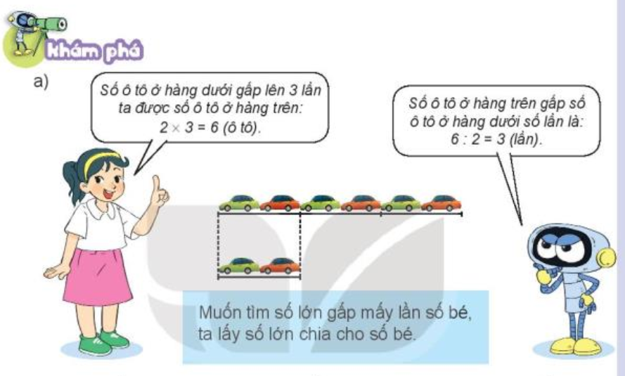

Slide 9
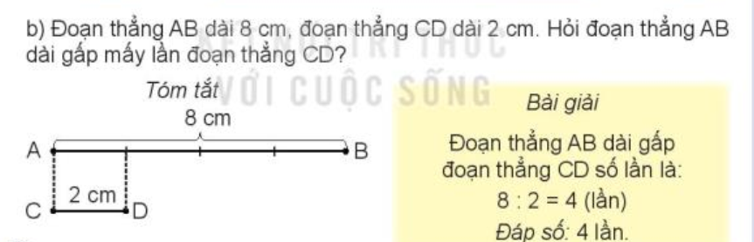

Slide 10
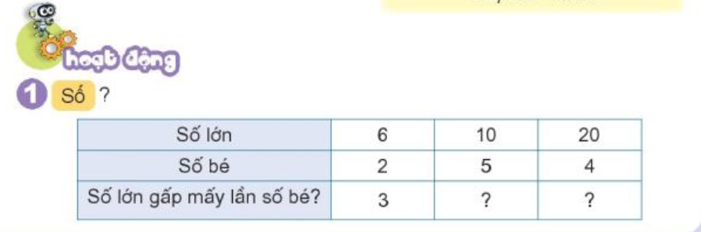
2
5

Slide 11
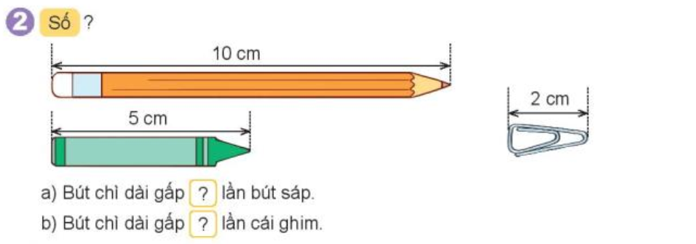
2
5

Slide 12

CHÀO TẠM BIỆT

